Slide 1


«Окончательное решение еврейского вопроса» на территории Лунинецкого района
МИКАШЕВИЧСКАЯ ГИМНАЗИЯ ИМ.В.И.НЕДВЕДСКОГО
Заночкин Евгений
11 класс

Slide 2
Цель работы – обосновать массовое уничтожение еврейского населения на территории Лунинецкого района в годы Великой Отечественной войны.
Предмет исследования: библиографические сведения о количественном и национальном составе населения Лунинецкого района, о довоенной и военной жизни еврейского населения.
Объект исследования: памятники жертвам холокоста на территории Лунинецкого района, как факт целенаправленного уничтожения целого народа -евреев.

Slide 3
Гипотеза: если «окончательное решение еврейского вопроса» повлекло такие жертвы в мире, то какие масштабы оно имело на территории Лунинецкого района, моей малой родины.
Задачи:
описать этапы политики фашистской Германии по «Окончательному решению еврейского вопроса»;
определить количество уничтоженных евреев на территории Лунинецкого района;
исследовать деятельность эйнзатцгрупп в годы Великой Отечественной войны;

Slide 4
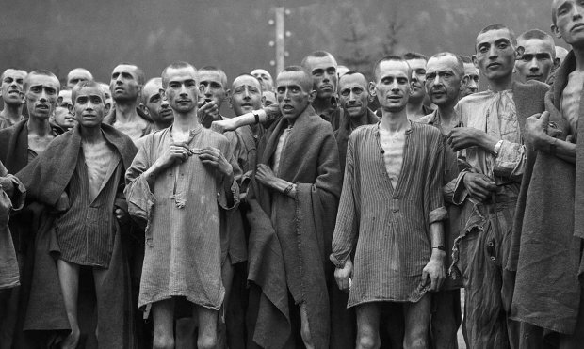
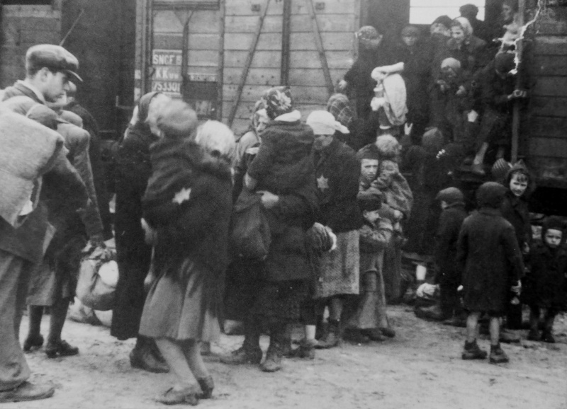
"Пугливый взгляд… Иначе и
не скажешь:
отчаянный, тревожный – крик души.
В чужом отныне мире он на страже
и чувств, и слов. Замри и не дыши.
Но не согнуло до конца смиренье,
и мысль живёт - свободная пока.
В глазах печаль и тяжкое сомненье.
На рукаве звезда. Быть может, на века?
Всё впереди! Грядут ещё Дахау,
и ночь Хрустальная, и детский плач, и страх,
кровавая в Прибалтике расправа,
и Яра Бабьего неупокойный прах...
Да, жёлтая звезда – не солнце в небе.
И плачет о своем народе ребе…"
Фридрих Золотковский

Slide 5
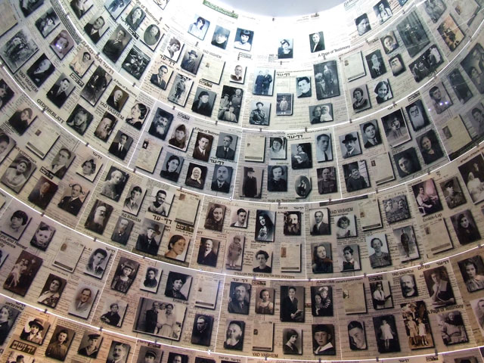
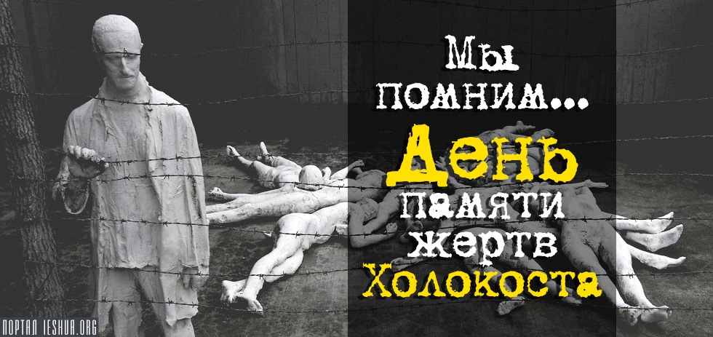
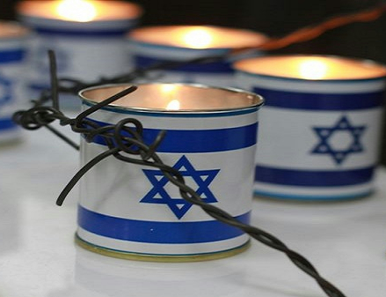
Йом а-Шоа

Slide 6
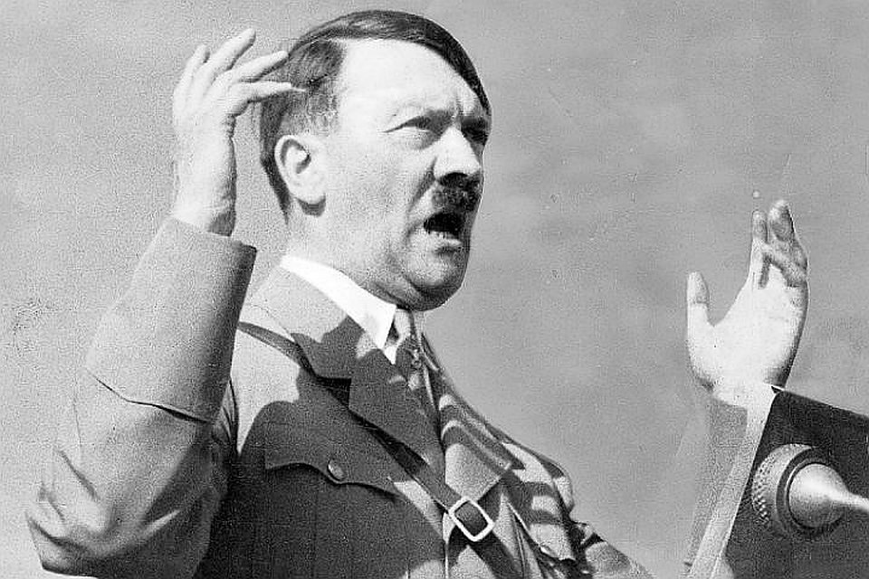
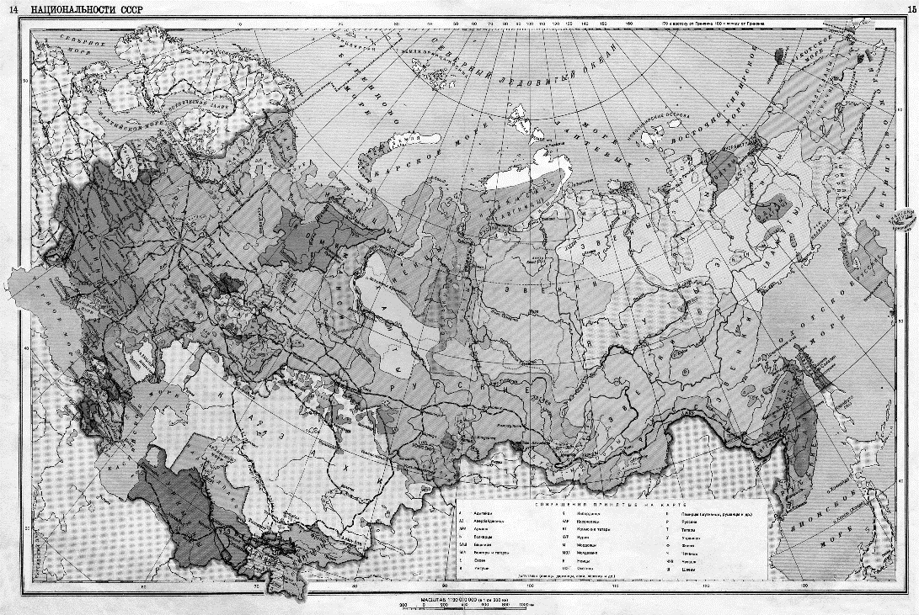
На территории СССР было убито от 2509000 до 2624000 человек:

Slide 7
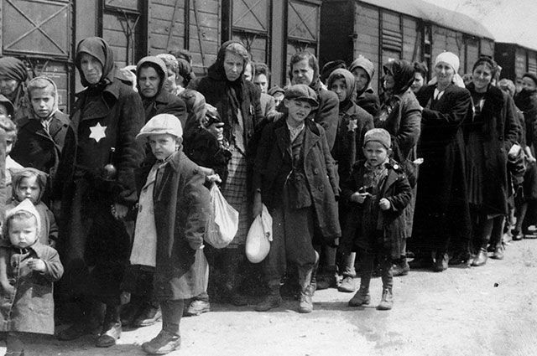
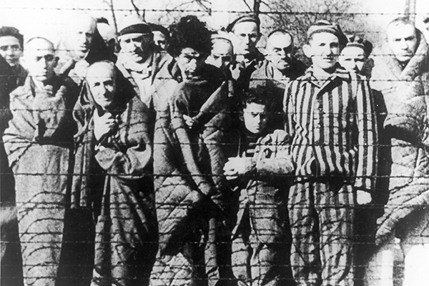
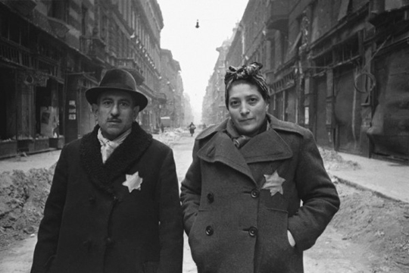

Slide 8
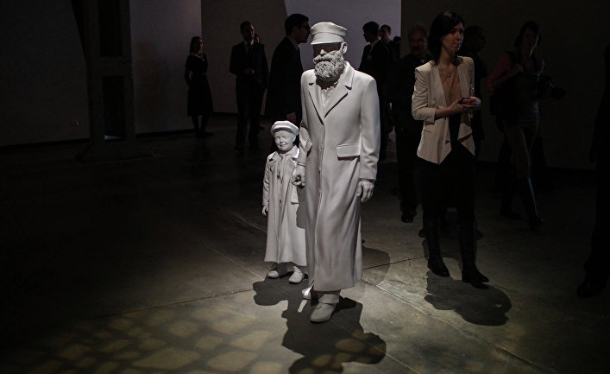
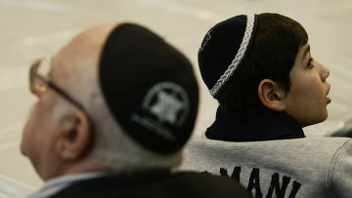
«расы не должны смешиваться»

Slide 9
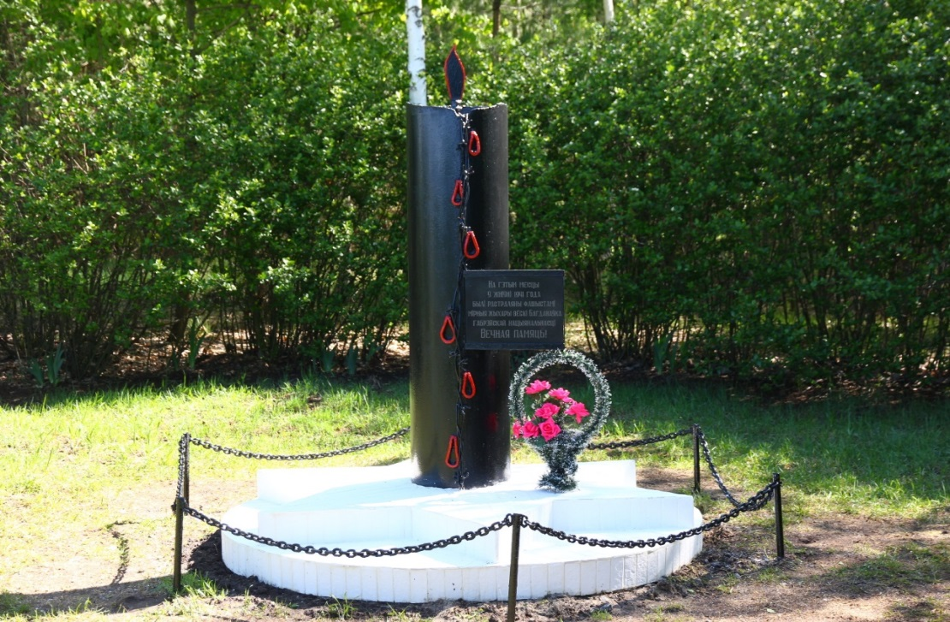
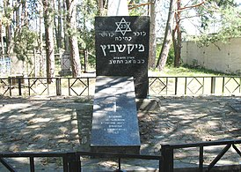
Д.Богдановка Г.Микашевичи
МЕСТА ЗАХОРОНЕНИЙ ЕВРЕЕВ В ЛУНИНЕЦКОМ РАЙОНЕ

Slide 10
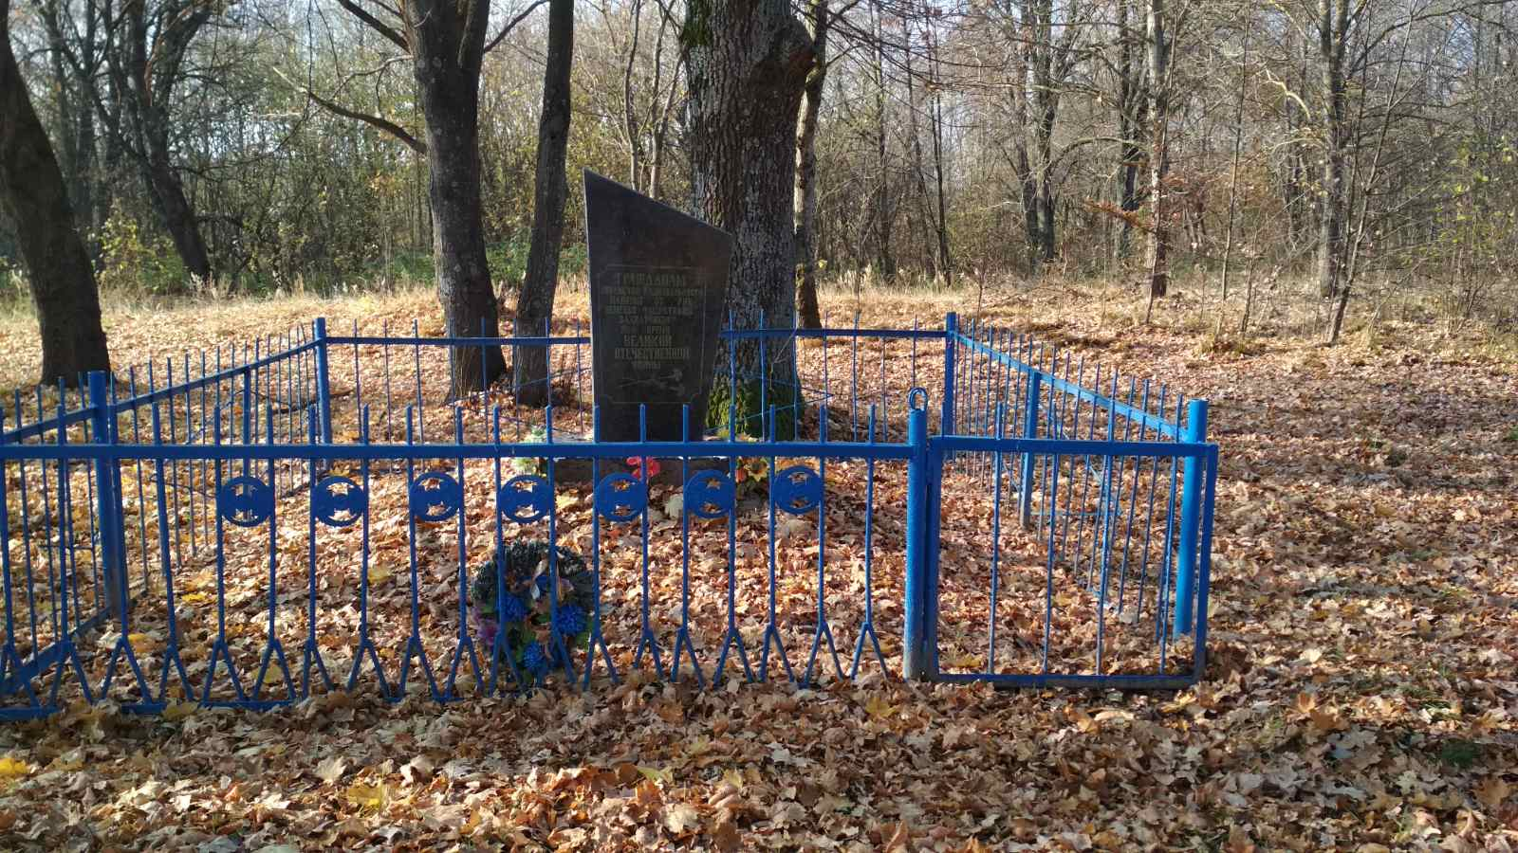
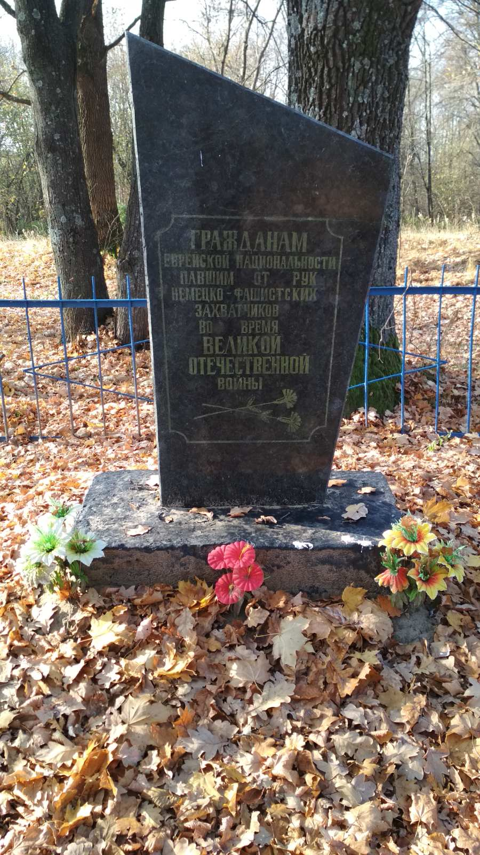
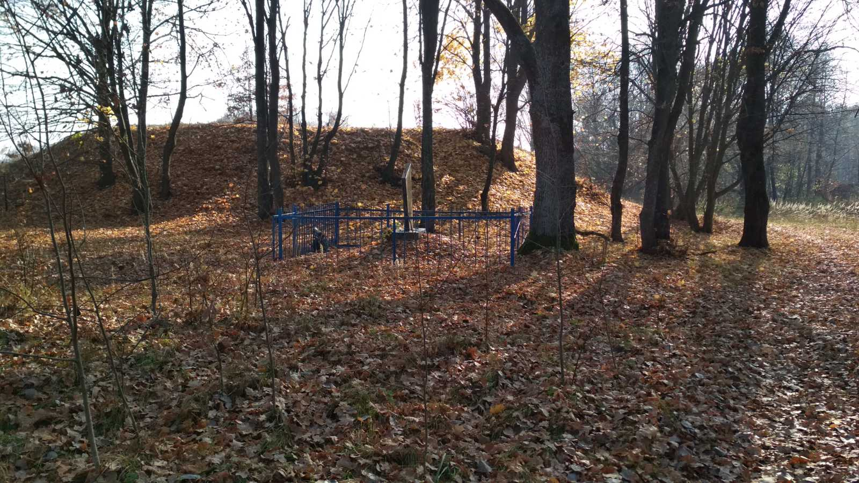
д.Лунин
МЕСТА ЗАХОРОНЕНИЙ ЕВРЕЕВ В ЛУНИНЕЦКОМ РАЙОНЕ

Slide 11
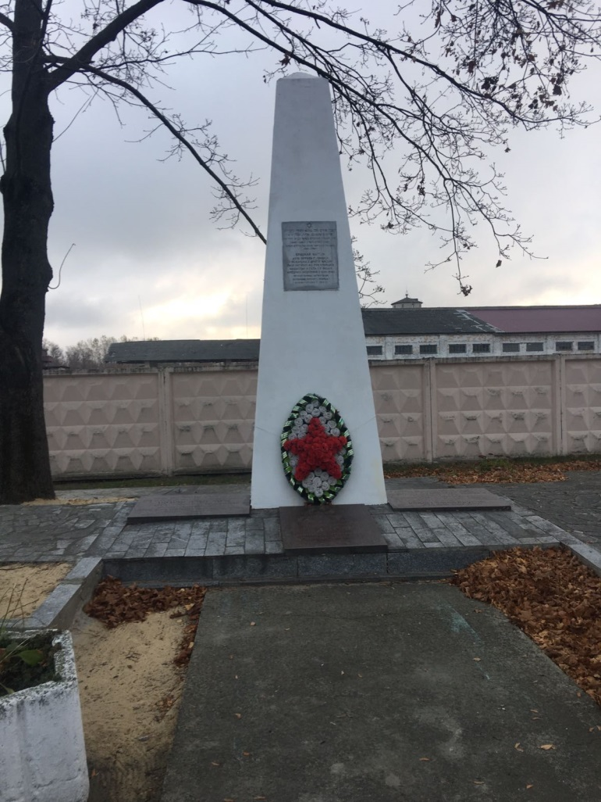
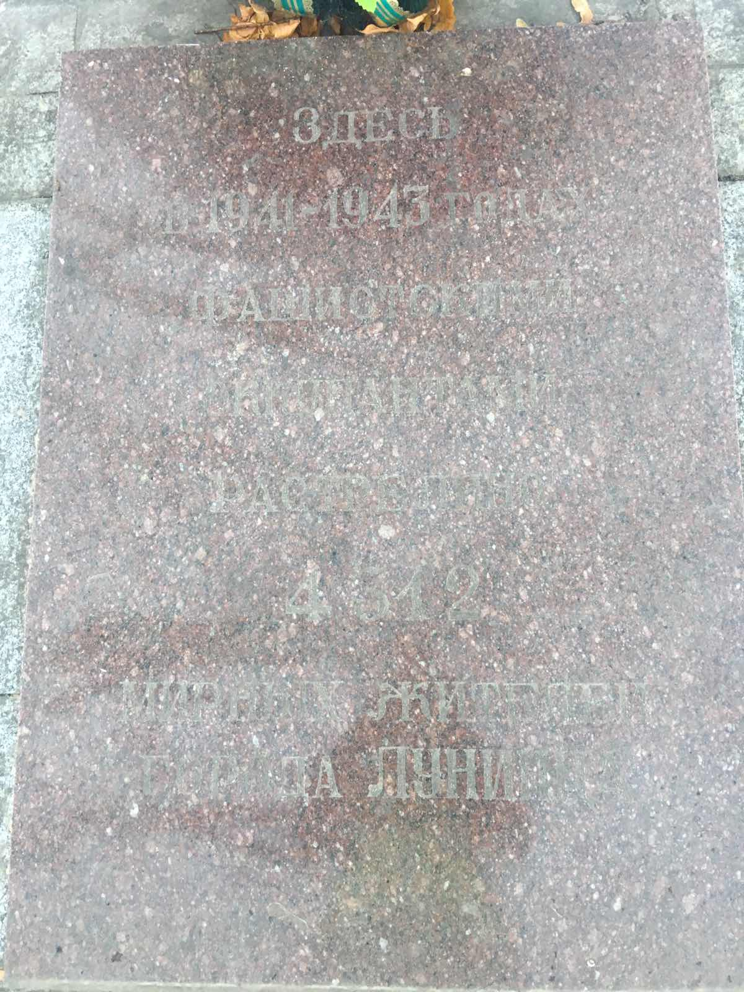
Гетто в г.Лунинец
МЕСТА ЗАХОРОНЕНИЙ ЕВРЕЕВ В ЛУНИНЕЦКОМ РАЙОНЕ
МЕСТА ЗАХОРОНЕНИЙ ЕВРЕЕВ В ЛУНИНЕЦКОМ РАЙОНЕ

Slide 12
Гетто г.Микашевичи
МЕСТА ЗАХОРОНЕНИЙ ЕВРЕЕВ В ЛУНИНЕЦКОМ РАЙОНЕ

Slide 13
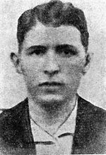
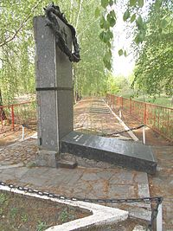
Гетто д.Лахва
МЕСТА ЗАХОРОНЕНИЙ ЕВРЕЕВ В ЛУНИНЕЦКОМ РАЙОНЕ
Ицхак Рохчин,
один из руководителей подполья гетто в д. Лахва и восстания в гетто

Slide 14
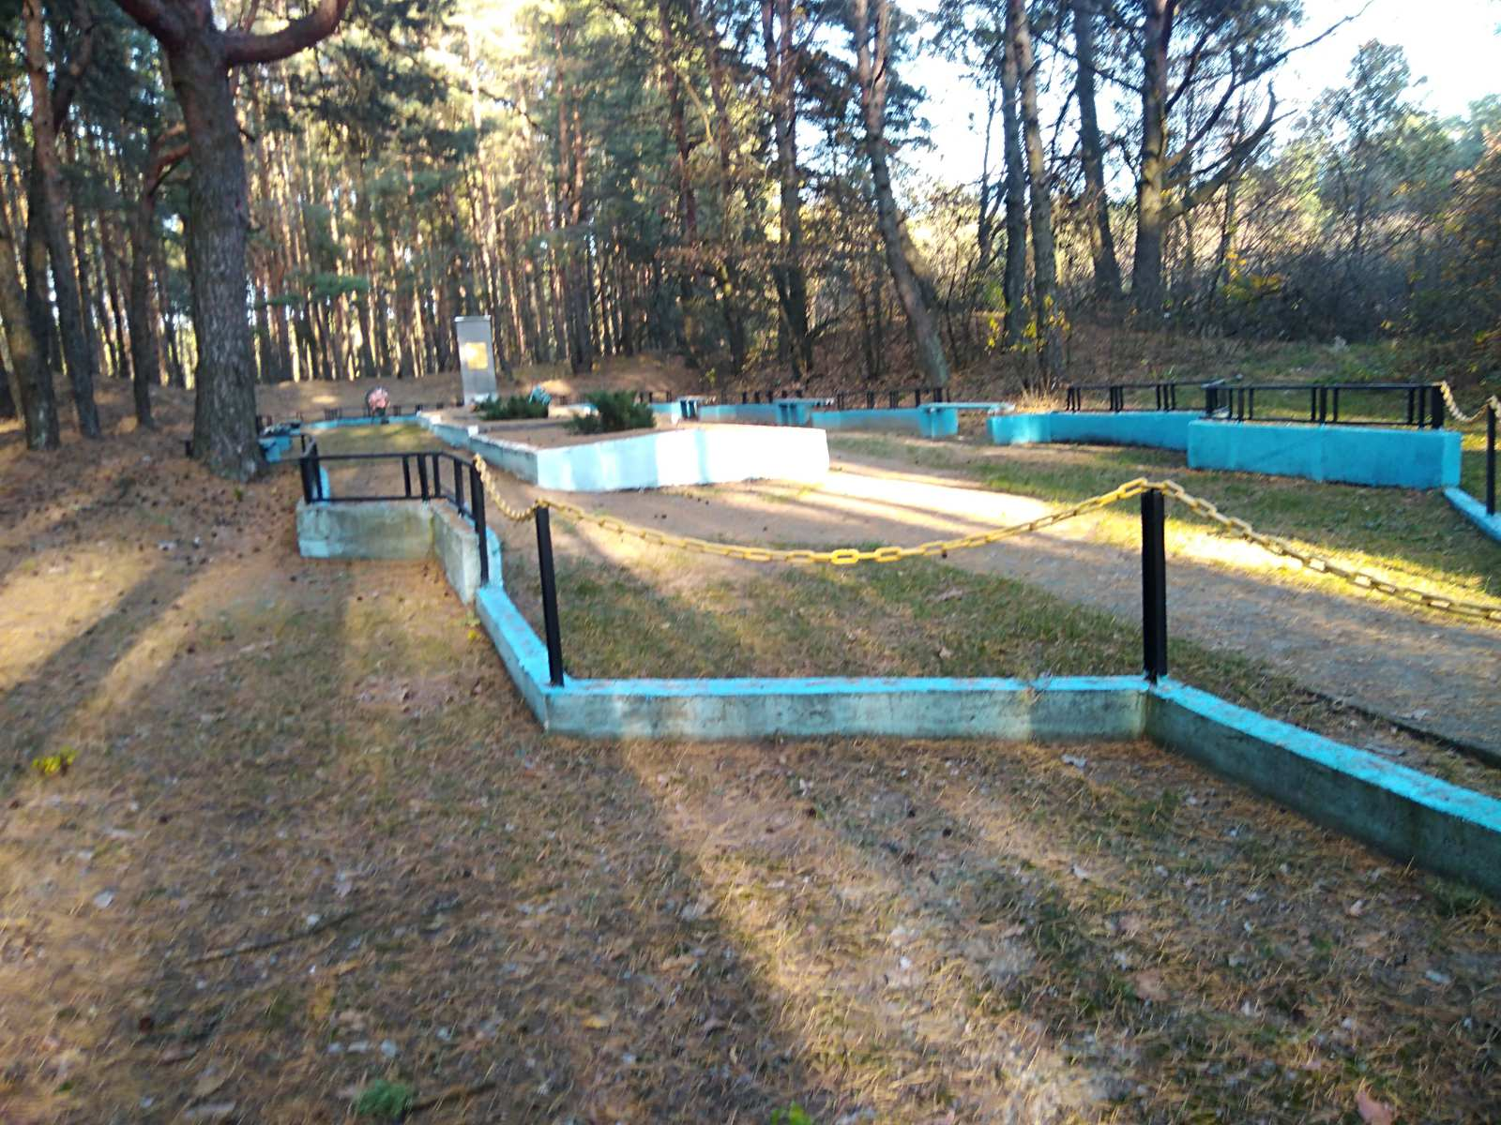
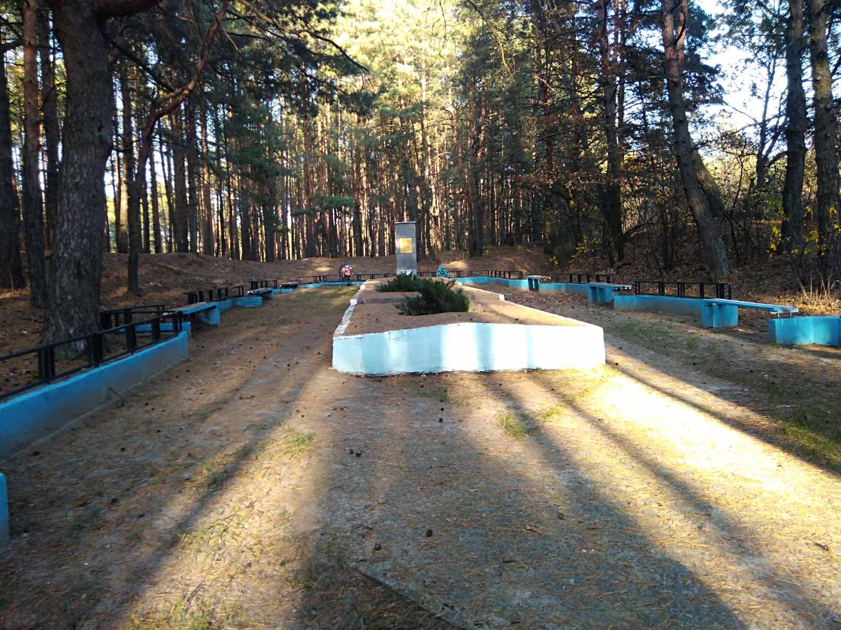
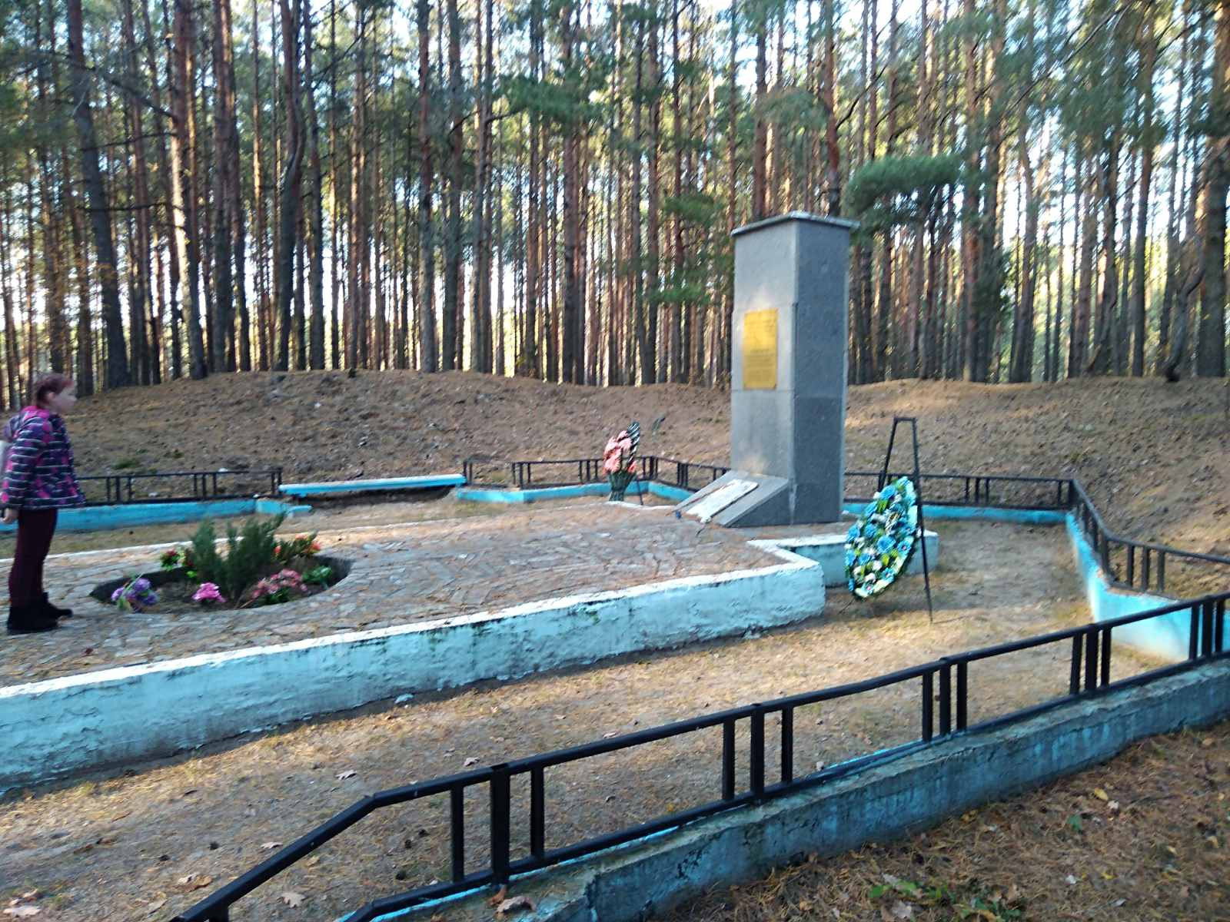
Гетто д.Кожан - Городок
МЕСТА ЗАХОРОНЕНИЙ ЕВРЕЕВ В ЛУНИНЕЦКОМ РАЙОНЕ

Slide 15
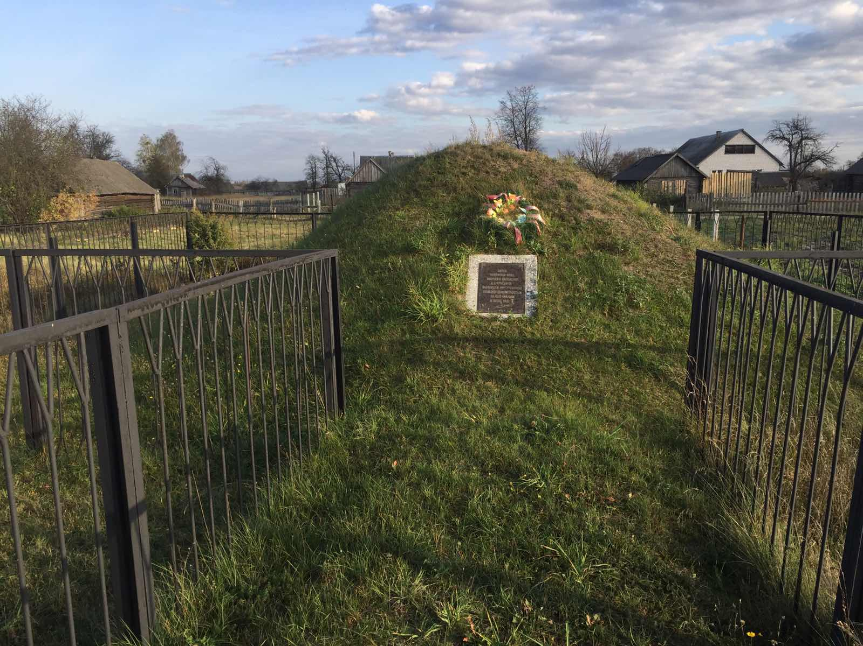
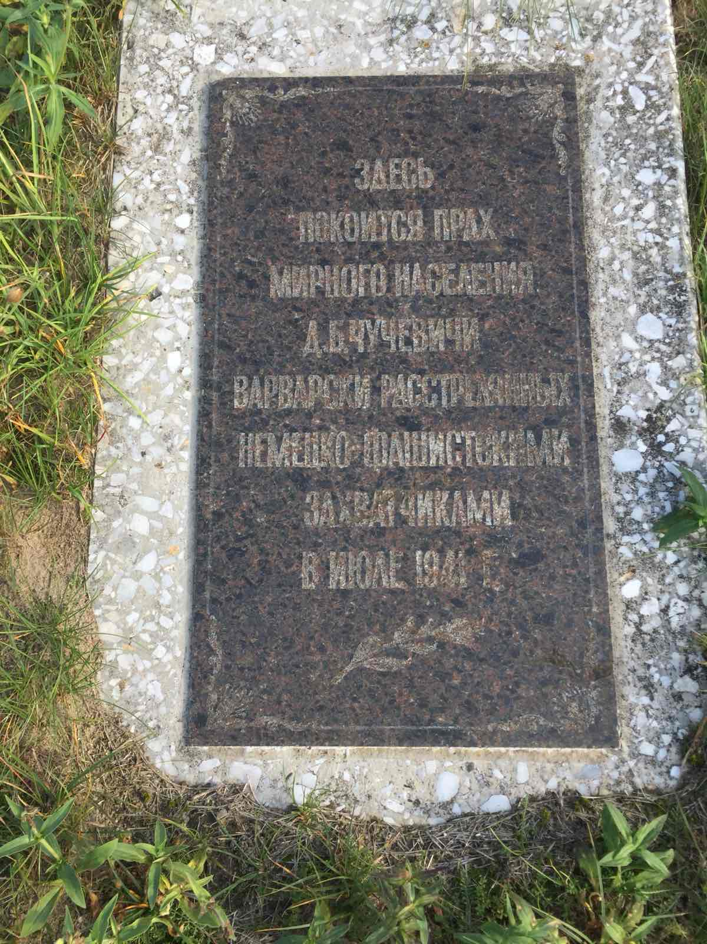
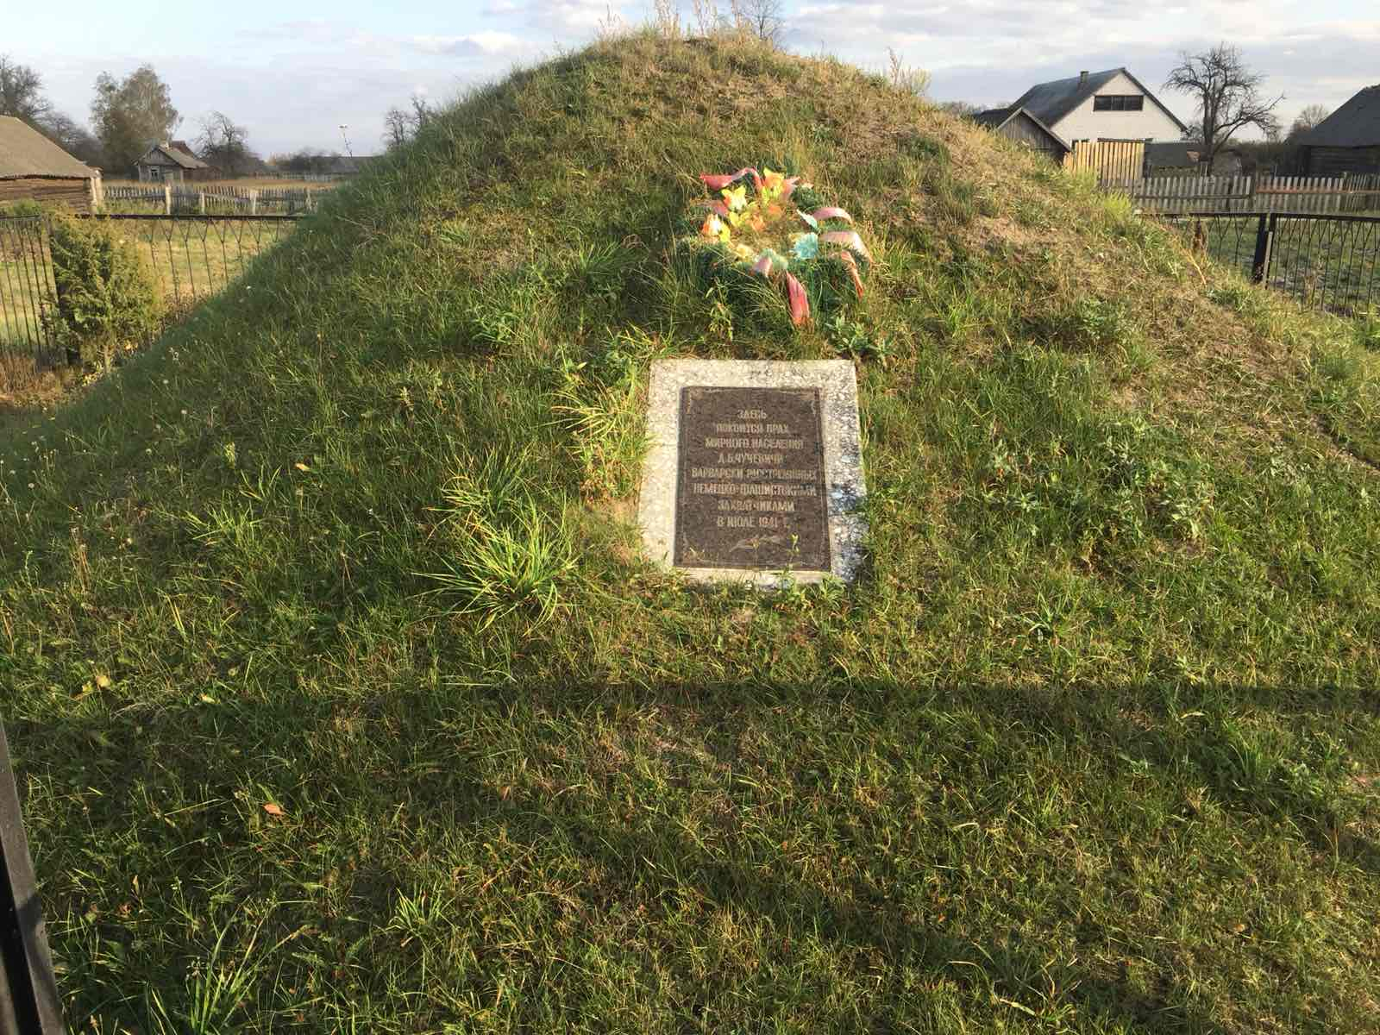
д.Большие Чучевичи
МЕСТА ЗАХОРОНЕНИЙ ЕВРЕЕВ В ЛУНИНЕЦКОМ РАЙОНЕ

Slide 16
Нужно ли помнить холокост?
Ненависть на национальной или религиозной почве набухает и вызревает с молчаливого согласия равнодушных. Наша обязанность: помнить о безвинно погибших, любить и уважать других людей.
В ненависти мы разрушаем сами себя.

Slide 18
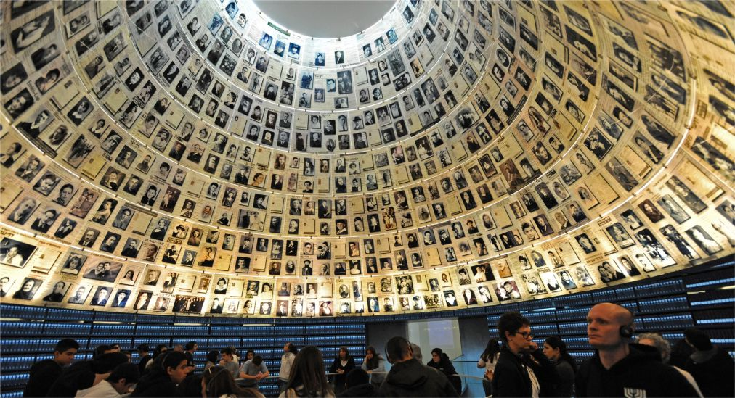
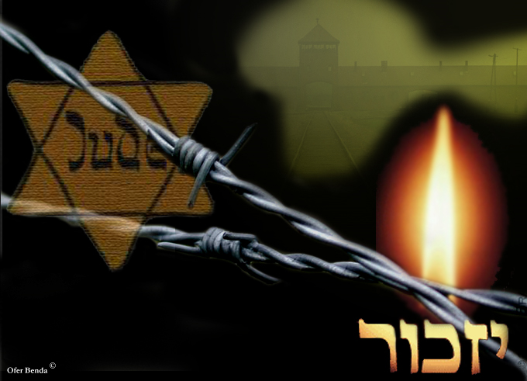
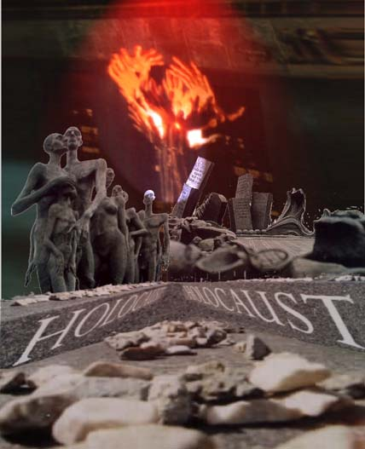

Slide 19
История — это политика, которую уже нельзя исправить. Политика — это история, которую еще можно исправить (Зигмунд Графф)

